Slide 1
Erfgoeddag 2017: Zorg
Voorbeelden uit de KADOC-werking

Slide 2
Ontmoeting met herinneringen
Reminiscentieproject

Slide 3
Reminiscentie?
Belang van het verleden voor ouderen
(oudste herinneringen blijven langst bewaard)
Positieve effecten op welbevinden

Slide 4
Voortraject
In samenwerking met drie woonzorgcentra
Twee herinneringsdozen
  Jeugdbeweging
  In en om het huis
Inhoud: foto’s, filmmateriaal, liedjes, objecten, doe-opdrachten + leidraad voor de begeleider

Slide 5
Voortraject
Evaluatie:
  bewoners (herkenning!) en begeleiders genoten ervan
  bruikbaar bij bewoners met verschillende achtergrond
  sommige zaken waren minder herkenbaar (> creatief opgelost door begeleider)
  geen tekort aan objecten ervaren (> vaak aangevuld door de begeleider)
  te omvangrijk (> vaak opgesplitst)
  massa suggesties voor andere thema’s

Slide 6
Project
Samenwerking met Samana (Ziekenzorg)
Voordeel: ruime verspreiding op lokaal niveau
Uitdagingen:
  eenvoudig in gebruik (vrijwilligers)
  mogelijk grote groepen
  niet iedereen is voldoende mobiel om deel te nemen aan een groepsactiviteit

Slide 7
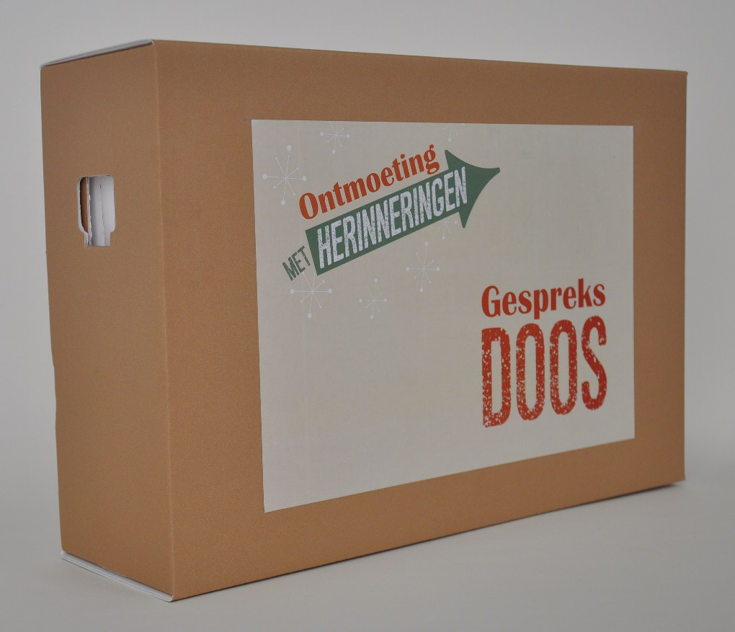
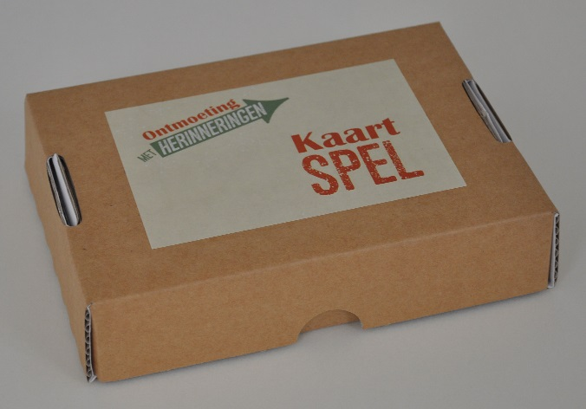
Project
Sociaal contact staat centraal
‘Ontmoeting met herinneringen’
Twee vormen:
  Gespreksdoos
  Kaartspel

Slide 8




Project: gespreksdoos
Doel: groepsactiviteit
Vier thema’s

Slide 9
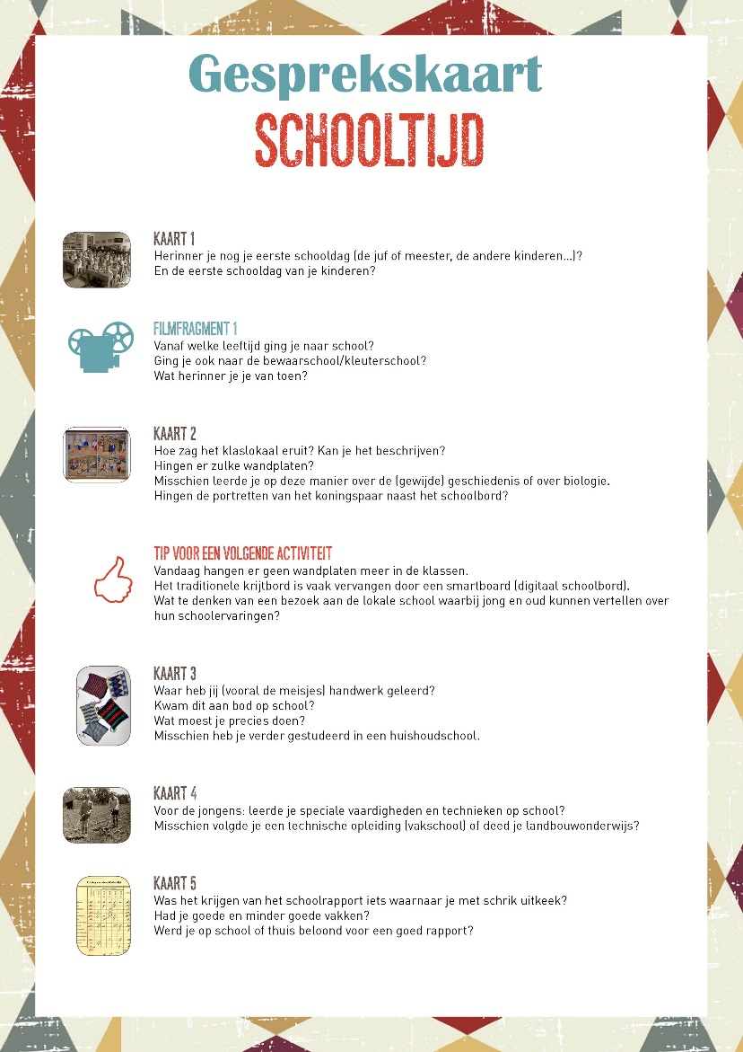
Project: gespreksdoos
Per thema:
  gesprekskaart
  twaalf afbeeldingen
  twee filmfragmenten
  (doe-activiteit)
  tips om het thema in te kleden
  (sfeer scheppen of lokaal
  verankeren)
  tips voor vervolgactiviteiten

Slide 10
Project: kaartspel
Doel: zorgbehoevende thuis + mantelzorger / vrijwilliger
Twee thema’s
Per thema: 24 (2x12 unieke) kaarten
Vier werkvormen

Slide 11
Tips en aandachtspunten
Durf klein te beginnen
Neem je tijd om contacten te leggen
Arbeidsintensief

Slide 12
Armoede in historisch perspectief
Participatief werken aan een tentoonstelling

Slide 13
Project
Tentoonstelling Armoede in historisch perspectief (werktitel)
Gent, Caermersklooster, voorjaar 2017
Uitgangspunten:
  belang van de actuele dimensie
  betrekken van mensen met armoede-ervaring

Slide 14

Realisatie
Samenwerking met Welzijnszorg
Samenstelling van werkgroep met
mensen met armoede-ervaring
Zes thematische bijeenkomsten

Slide 15
Doelstellingen voor KADOC
Kennismaking met en inzicht verwerven in armoedeproblematiek in al zijn verscheidenheid
Bewustwording van de eigen bril waarmee naar armoede wordt gekeken
Bewustwording van de individualiteit van de beleving van armoede (er bestaat geen culturele uniformiteit binnen de groep ‘mensen in armoede’)
Inhoudelijke basis (inzichten?) creëren voor de tentoonstelling: hoe verhouden mensen vandaag zich tot het verleden van armoede in woord en beeld?
Deelnemers enthousiasmeren voor vervolgtraject

Slide 16
Doelstellingen voor deelnemers
Kennismaking met historische dimensie van armoede
Reflectie op eigen geschiedenis binnen een breder kader
Empowerment door inzicht in verleden van armoedeproblematiek
Kansen op ontmoetingen; gevoel van verbondenheid

Slide 17
Doelstellingen voor Welzijnszorg
Kennismaking met historische dimensie van armoede
Participatie aan een groter geheel (tentoonstelling)

Slide 18
Aanpak
Voormiddag: open gesprek (ontmoetingen ipv interviews)
Namiddag: gesprek aan de hand van erfgoed
Begeleiding:
    gespreksleider
    verslaggever
    ervaringsdeskundige van Welzijnszorg
    stafmedewerker van Welzijnszorg
Leidraad van Welzijnsschakels: Grondhoudingen in het omgaan met (kansarme) mensen

Slide 19
Vervolgtraject
Kennismaking met erfgoed: stadsarchief Leuven, HistarUZ en Huis van Alijn
Kennismaking met een ‘tentoonstelling’
Gesprek met fotografe Layla Aerts
Wandeling in de Marollen

Slide 20
Tussentijdse evaluatie
Belang van vertrouwen
Geen nettoresultaten
Belangrijke inzichten

Slide 21
Toekomst
Opvolging van de uitwerking van de tentoonstelling; dialoog over inhoudelijke keuzes
Advies bij communicatie van de tentoonstelling naar mensen met armoede-ervaring
Groepen rondleiden op de tentoonstelling
~ opleiding tot gids (methodiek en inhoud)

Slide 22
Kinderuniversiteit
Kennismaking met erfgoed(werking)

Slide 23
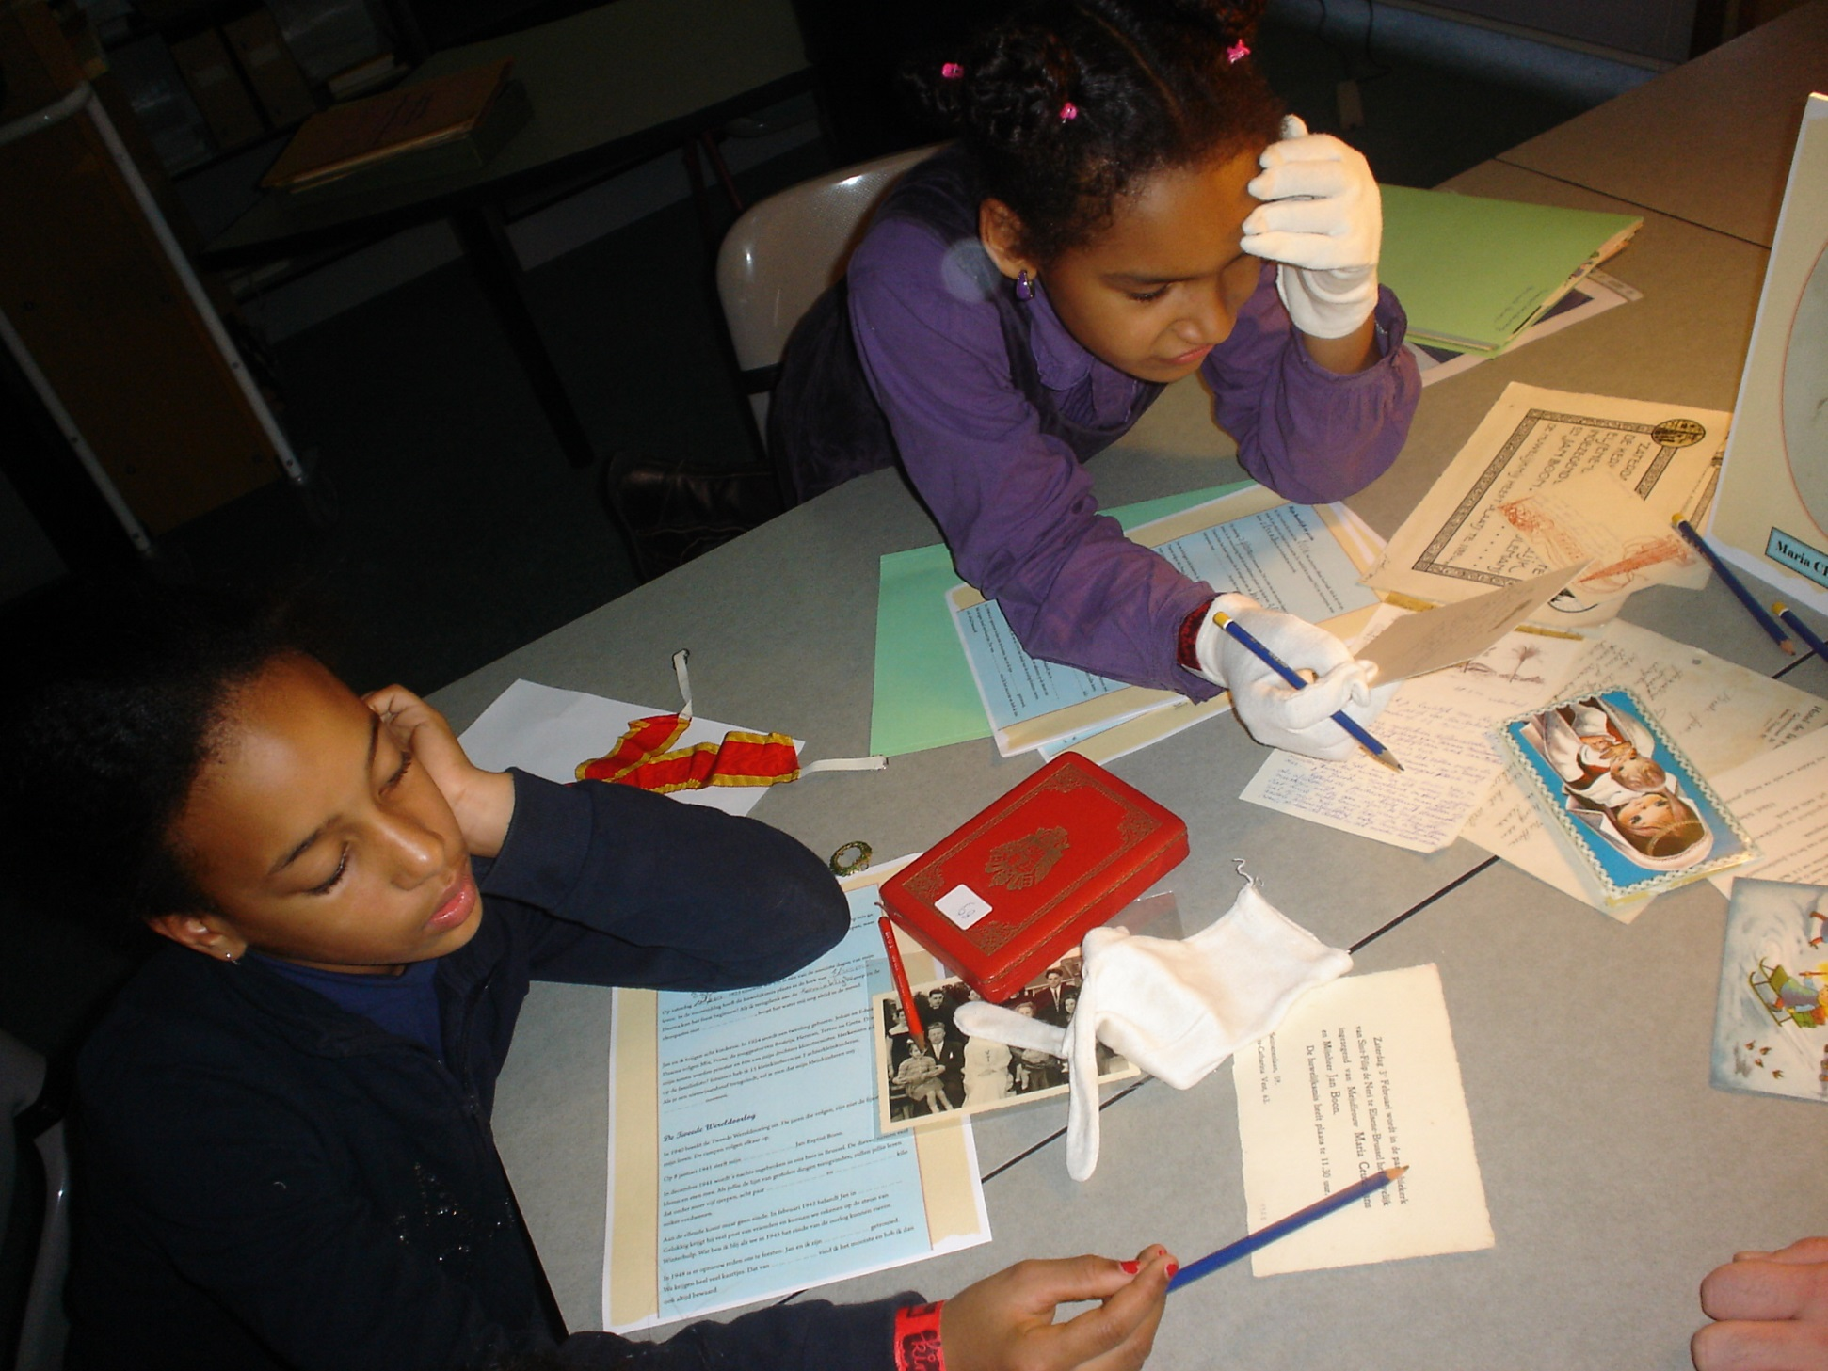
November 2010 – Vul de gaten in mijn geheugen

Slide 24
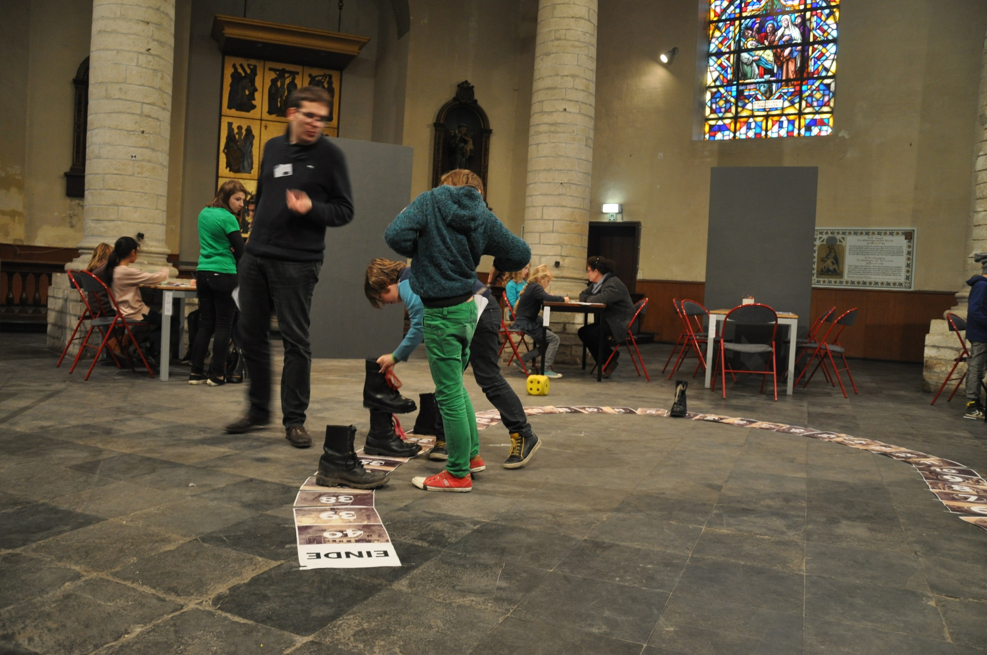
Oktober 2013 – In de voetsporen van een held

Slide 25
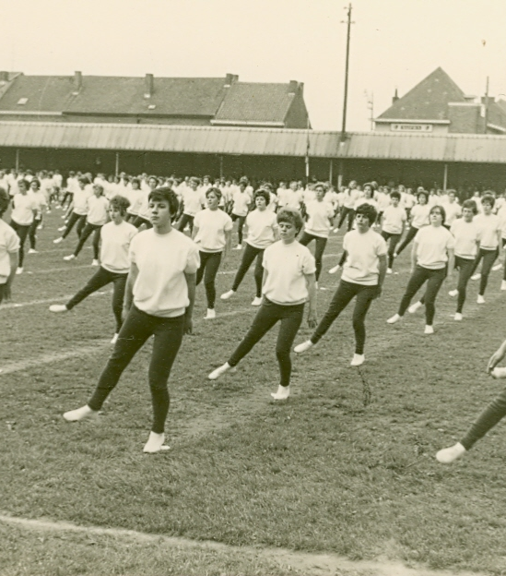
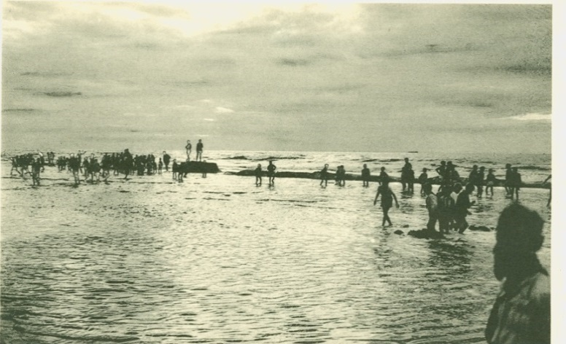

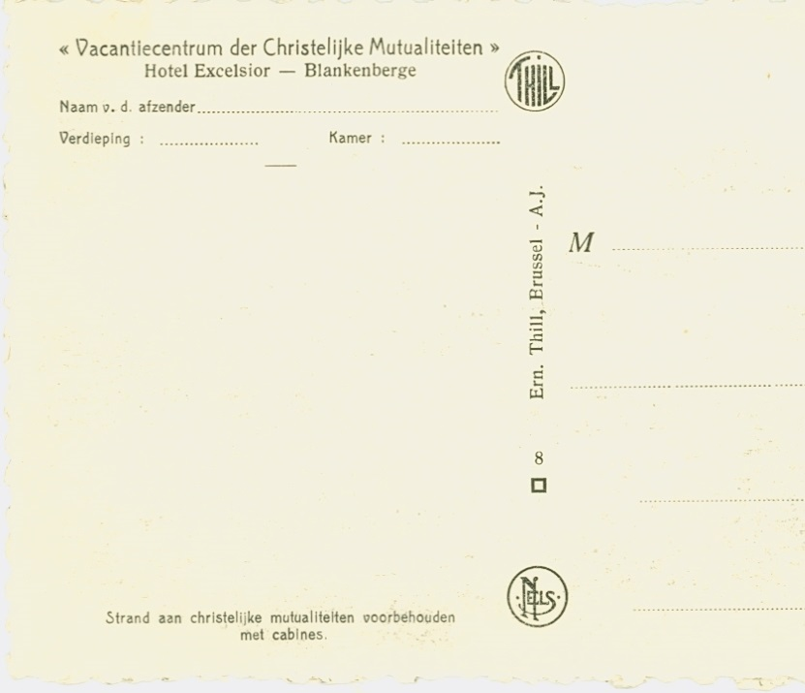
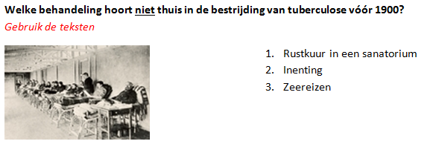
Oktober 2014 – Op je gezondheid!

Slide 26
Tips en aandachtspunten
Voldoende spel en beweging erin
Gebruik herkenbare gezelschapspelen en methoden
Inschatting van kennen en kunnen
(geen te grote leeftijdsverschillen)
Varieer in materiaal
Hergebruik bestaande werkvormen

